Slide 1

Báo cáo kết quả từ 04 ~11.11.2023
22C15033- Hồ Anh Khoa

Slide 2
Nội dung
Đánh giá kết quả OCR trên sắc phong
Tài liệu gán nhãn và đánh giá
Đánh giá kết quả của PPOCR-v4

Slide 3
1. Đánh giá kết quả mô hình OCR sắc phong

Slide 4
1.1 Gán nhãn tập dữ liệu chế phong
Chế phong (31 ảnh):
Bounding box cho phát hiện văn bản
Văn bản cho nhận dạng.

Slide 5
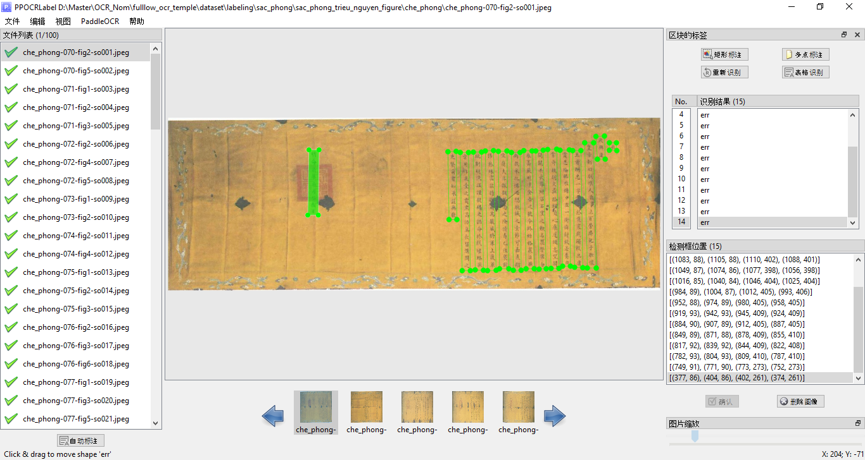
1.1 Gán nhãn tập dữ liệu chế phong

Slide 6
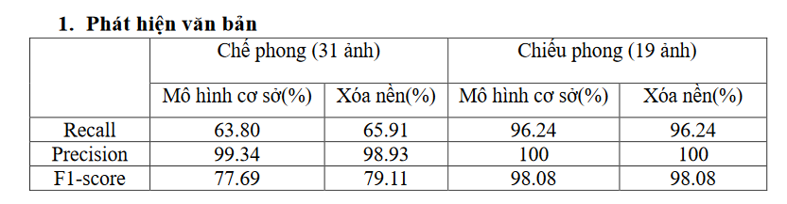
1.2 Kết quả đánh giá phát hiện văn bản

Slide 7
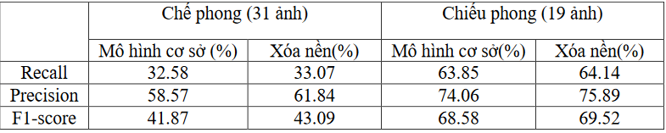
1.3 Đánh giá kết quả end-to-end

Slide 8
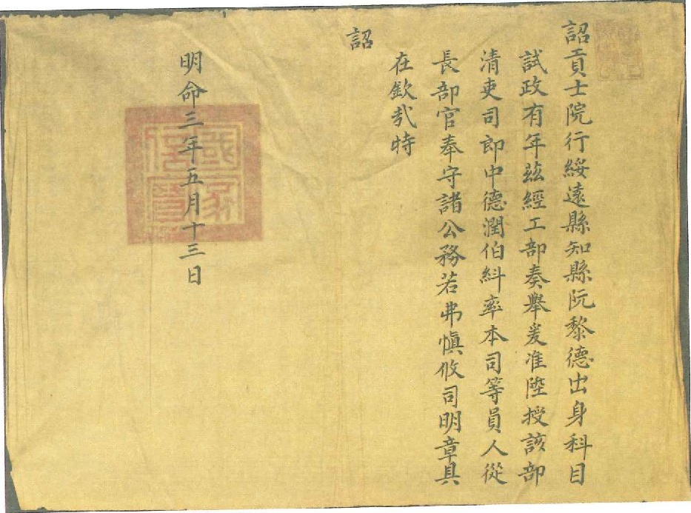
1.4 Minh họa các ảnh
Minh hoạ hình ảnh đầu vào của baseline

Slide 9
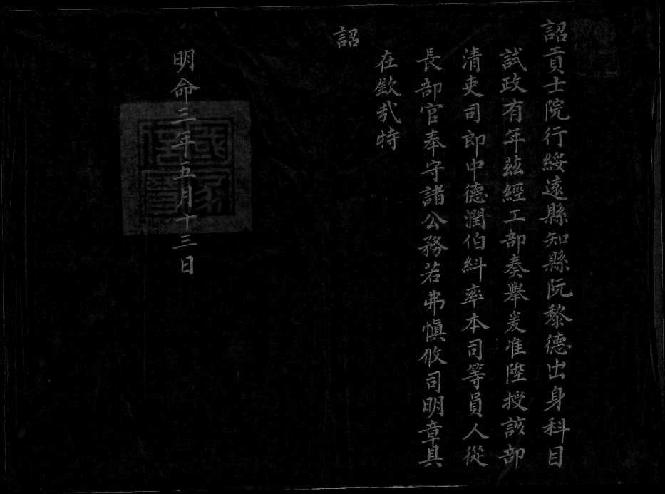
1.4 Minh họa các ảnh
Minh họa hình ảnh đầu vào của BG_RM_LQN

Slide 10
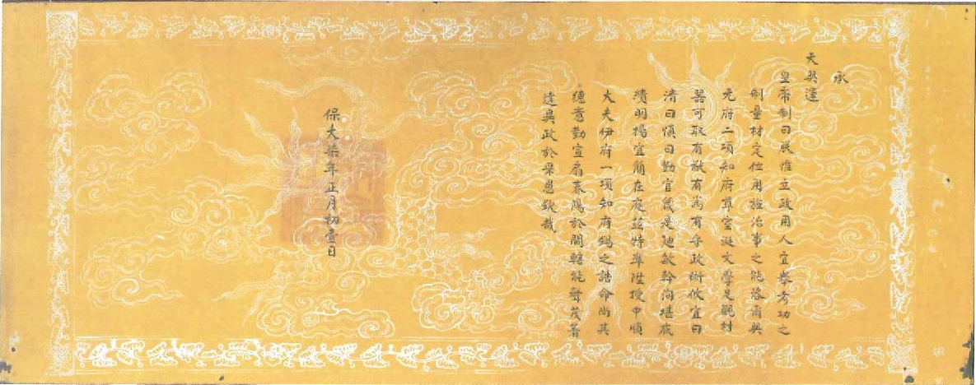
1.4 Minh họa các ảnh
Ảnh chế phong

Slide 11
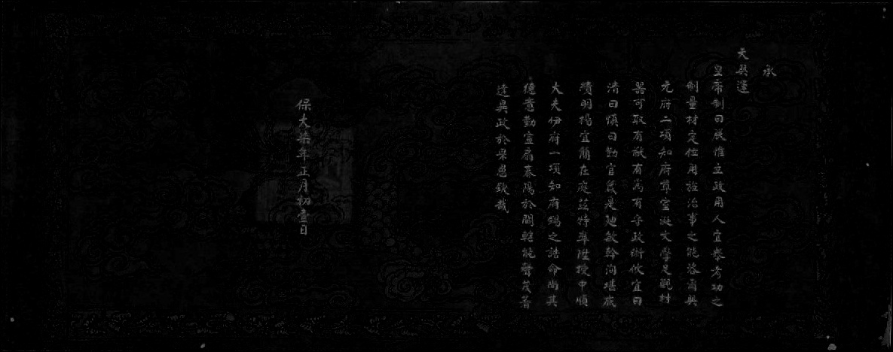
1.4 Minh họa các ảnh
Ảnh chế phong sau khi xóa nền

Slide 12
1.5 Kết luận
Với tập dữ liệu chiếu chỉ (19 ảnh) và chế phong (31 ảnh) thì có vẻ việc áp dụng thuật toán xóa nền mang lại hiệu quả cho bài toán phát hiện và nhận diện văn bản chữ Hán.
Mô hình phát hiện văn bản dự đoán khá tốt các bounding box từ ảnh.
Kết quả mô hình nhận dạng quá thấp, chỉ đạt 43.09% và 69.52% lần lượt trên tập chế phong và sắc phong. Có những ảnh của chế phong hoàn toàn không nhận diện được như ảnh

Slide 13
2. Tài liệu gán nhãn và đánh giá

Slide 14
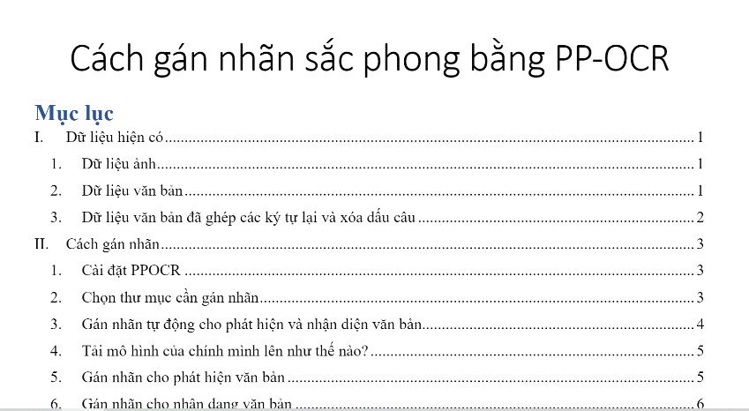
2.1 Cách gán nhãn bằng PPOCRLabel
Link: https://github.com/HoAnhKhoaVN/STR_Vietnam_Temple/blob/master/dataset/labeling/sac_phong/Cach_gan_nhan_sac_phong_bang_PPOCR.pdf

Slide 15
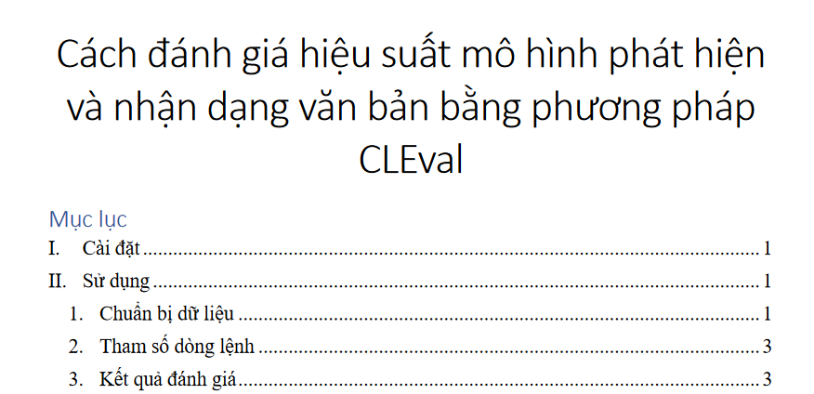
2.2 Cách đánh giá bằng CLEval
Link: https://github.com/HoAnhKhoaVN/STR_Vietnam_Temple/blob/master/my_ocr/det/eval/cach_danh_gia_bang_CLEval.pdf

Slide 16
3 Đánh giá mô hình đang dùng

Slide 17
PPOCR v4
Tập hợp các ký tự: d:\\master\\ocr_nom\\deploy\\azure\\str_vietnam_temple\\.venv\\lib\\site-packages\\paddleocr\\ppocr\\utils\\ppocr_keys_v1.txt
D:\Master\OCR_Nom\deploy\azure\str_vietnam_temple\.venv\Lib\site-packages\paddleocr\ppocr\utils\iou.py

Slide 18
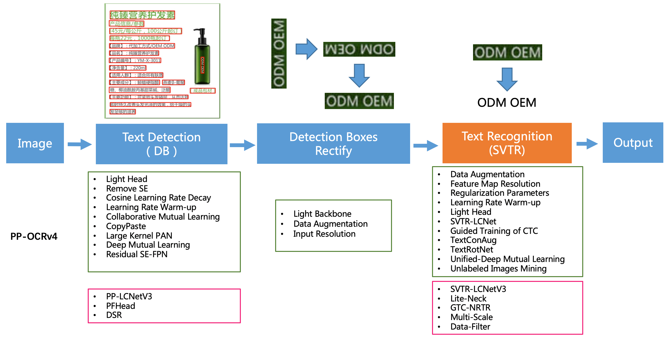
3.1 Kiến trúc PPOCR-v4
Kiến trúc như PPOCR-v3 nhưng có cải tiến
Nguồn: https://github.com/PaddlePaddle/PaddleOCR/blob/dygraph/doc/doc_ch/PP-OCRv4_introduction.md

Slide 19
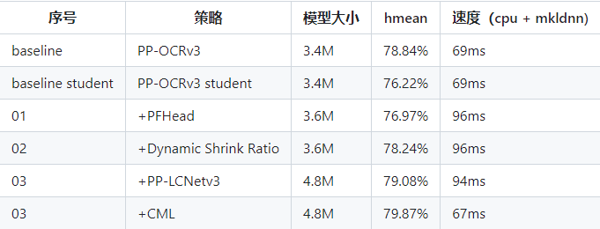
3.2 Phát hiện văn bản

Slide 20
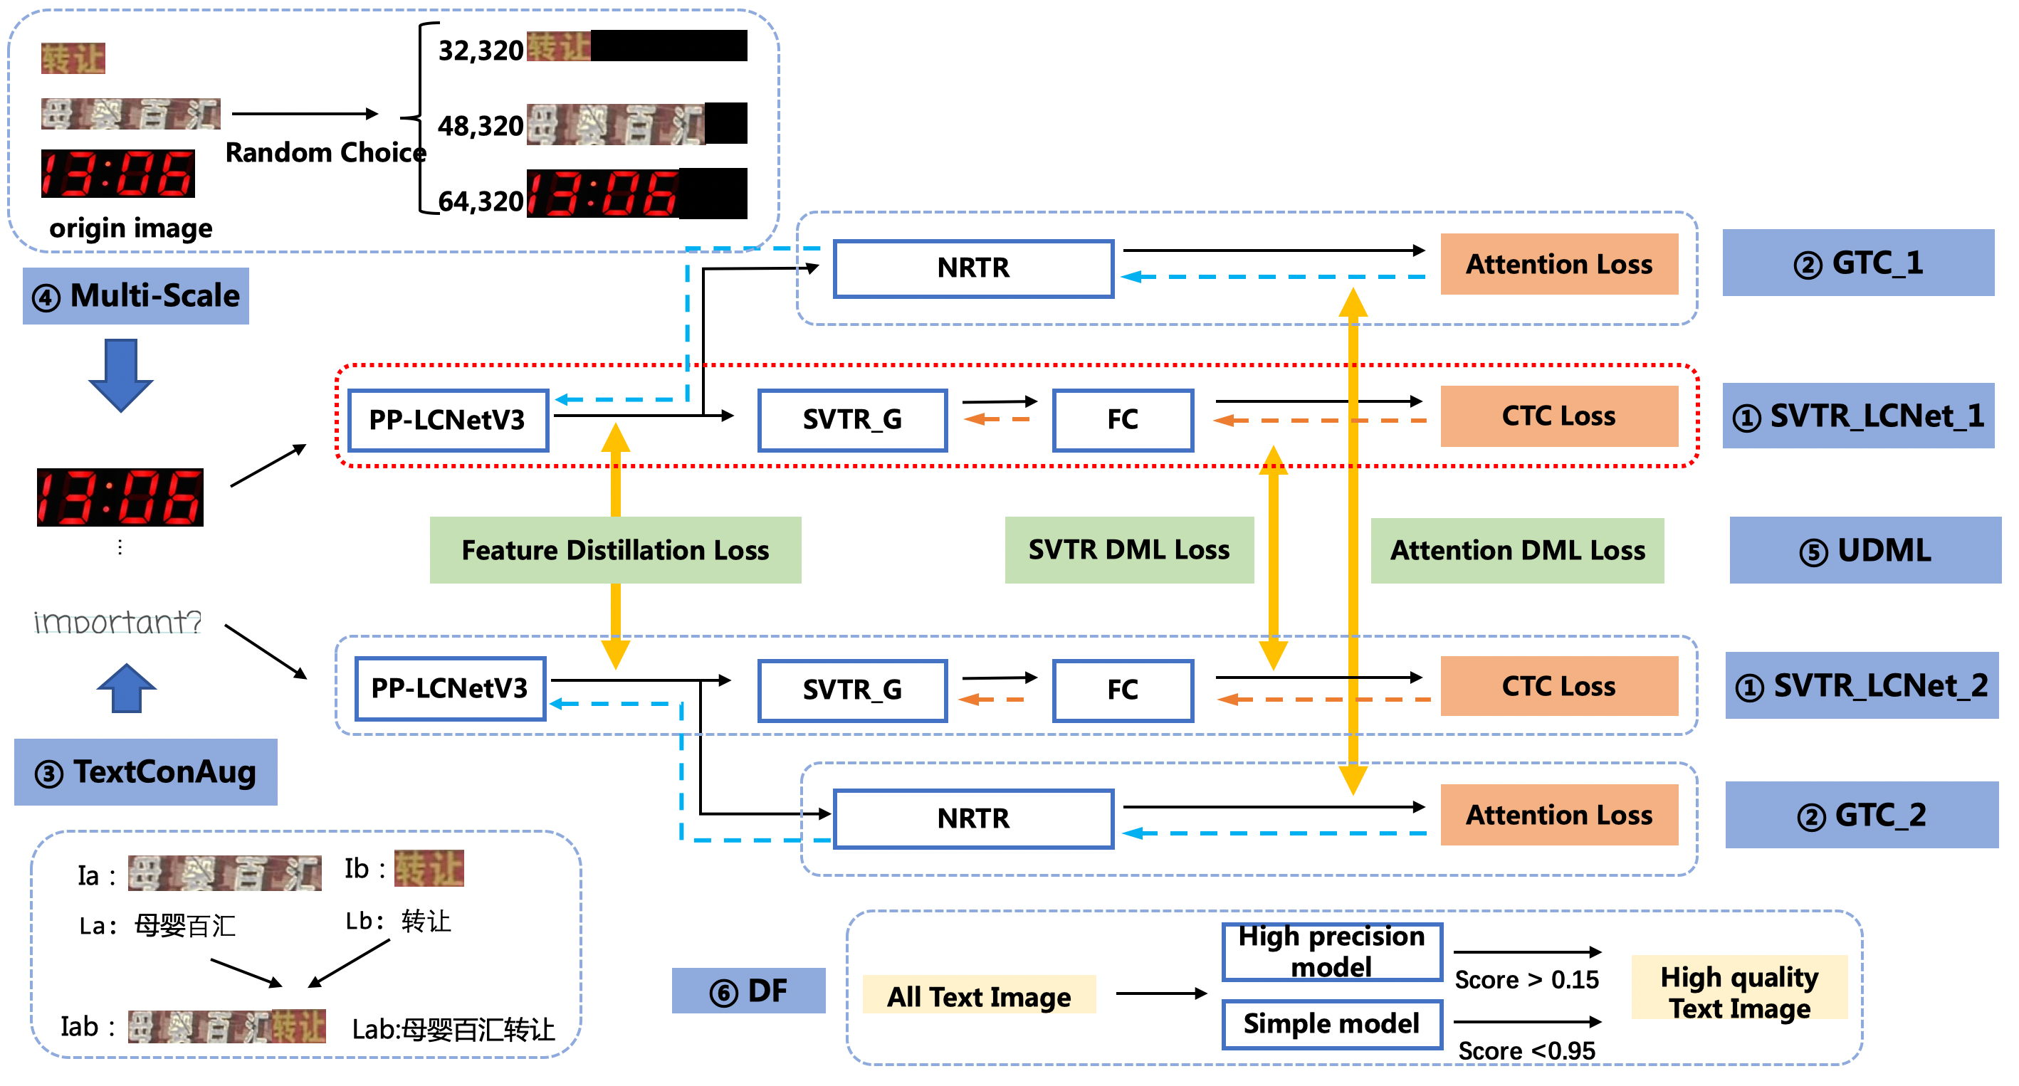
Nhận diện văn bản

Slide 21
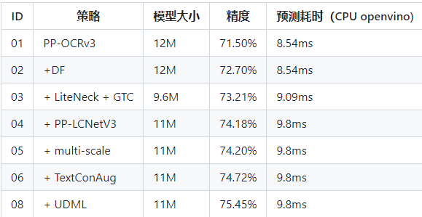
3.3 Đánh giá mô hình nhận dạng
Nguồn: https://github.com/PaddlePaddle/PaddleOCR/blob/dygraph/doc/doc_ch/PP-OCRv4_introduction.md

Slide 22
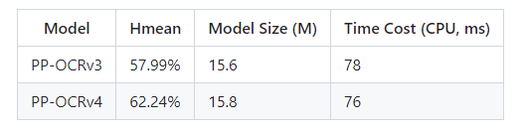
3.4 Đánh giá đầu cuối
Nguồn: https://github.com/PaddlePaddle/PaddleOCR/blob/dygraph/doc/doc_ch/PP-OCRv4_introduction.md

Slide 23
Kế hoạch tuần này
Đánh giá mô hình PPOCR-v4 với dữ liệu của tác giả https://github.com/PaddlePaddle/PaddleOCR/blob/dygraph/doc/doc_ch/dataset/datasets.md
Đánh giá riêng phần nhận diện văn bản chế phong và PPOCR-v4
Chọn phông phù hợp cho blendtext
Đọc hiểu bài báo: SwapText: Image Based Texts Transfer in Scenes

Slide 24
Cám ơn thầy và các bạn đã theo dõi

